Slide 1
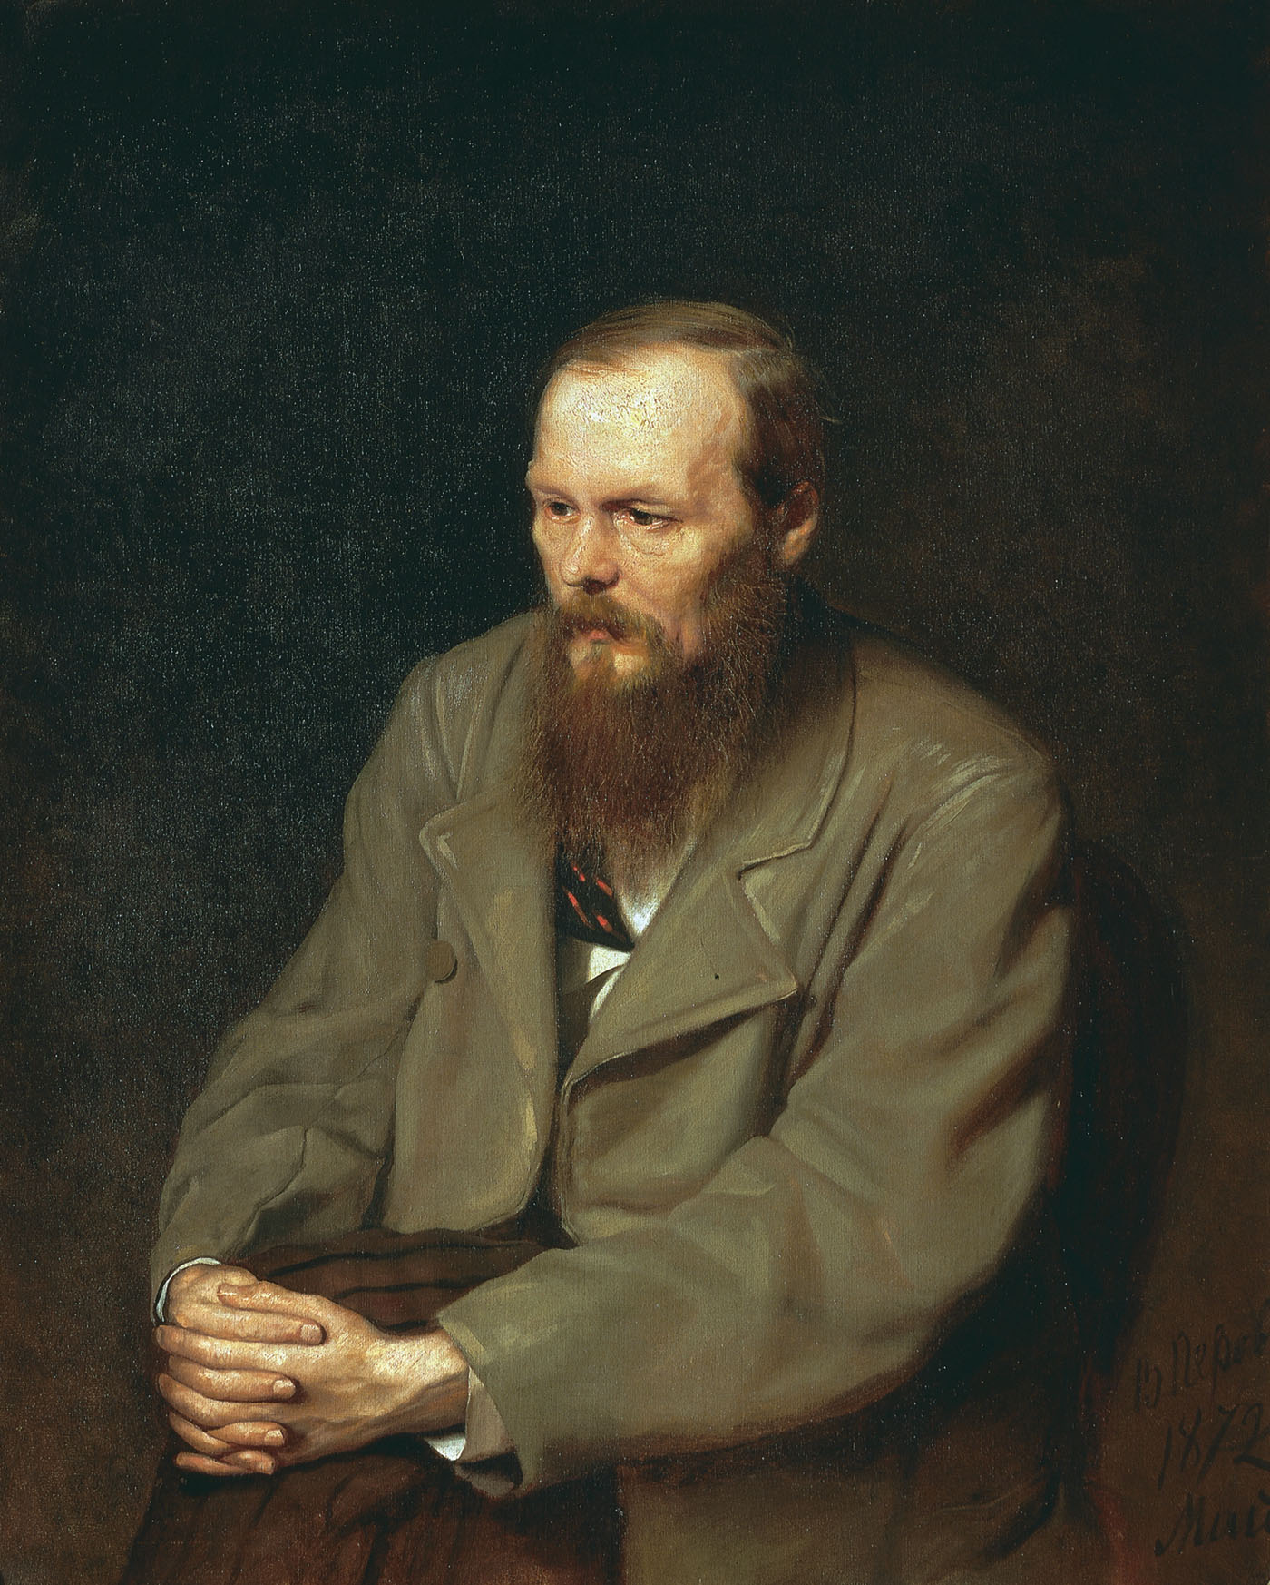
Достоєвський Федір Михайлович
(1821-1881)
Виконала:
Учениця 10-А класу
Томас Арина

Slide 2
Родина.
Федір Достоєвський народився 30 жовтня 1821р. в Москві в сім’ї лікаря Маріїнської лікарні для бідних і був другим з-поміж семи дітей.
Хоча Достоєвські походили із роду, що був колись дворянським, спосіб життя родини був типово різночинський.
Михайло Андрійович Достоєвський був людиною дуже скупою, але не шкодував грошей на виховання своїх дітей (вони навчалися у приватних пансіонах). Сам письменник двояко ставився до батька — співчував йому і відчував близькість із ним.
Мати письменника — Марія Федорівна, була веселою та світлою жінкою. Любила поезію. Її життя обірвалося у 1837 році від сухот. Складні взаємини батьків письменника знайшли своє відбиття в сюжеті твору «Нєточка Нєзванова».

Slide 3
Дитячі роки.
Федір Достоєвський активно займався самовихованням — читав Пушкіна, Гоголя, Лермонтова, дуже полюбляв Шиллера. Звістка про загибель Пушкіна дійшла до нього одразу після смерті матері. І тоді Достоєвський сказав, що, якби не родинний траур, він попросив би батька носити траур за Пушкіним.
У 1831 році батько Достоєвського придбав дві невеликі садиби в Тульській губернії із сотнею кріпосних селян. Риси деспотизму й неконтрольованої влади посилювалися в ньому. Він жорстоко ставився до кріпосних, що призвело до трагедії: М.Достоєвського вбили 1839 року його ж кріпаки. Ф.Достоєвський дуже складно пережив втрату батька. Це викликало його перший напад епілепсії — хвороби, що супроводжувала письменника протягом всього життя. З раннього дитинства Достоєвський став носієм важких протиріч: син батька, вбитого кріпаками, він назавжди залишився їх захисником.

Slide 4
Навчання в інженерному училищі.
Навесні 1837 року батько привіз Федора та його старшого брата Михайла до Петербурга для вступу в Інженерне училище. Проте зарахованим був лише Федір (Михайло не пройшов за станом здоров'я).
На навчанні Достоєвський був замкненим, проте завжди захищав інших — особливо новачків. Від усіх інших однолітків Достоєвського вирізняла пристрасть до літератури. Також він захоплювався театром, балетом, музикою.
1843 року закінчив Інженерне училище, працював у креслярському Інженерному департаменті. Але вже наступного року пішов у відставку.

Slide 5
Початок літературної діяльності.
На початку 1845 з'явився перший власний твір Достоєвського — «Бідні люди», написаний як роман у листах. Це історія пробудження, піднесення й падіння, нарешті повного знищення людської душі з певних соціальних причин. Вже у першому своєму творі Достоєвський звертається до теми «маленької» людини. Роман схвально сприйняли в літературному середовищі, Некрасов так відгукнувся на дебют Достоєвського: «Новий Гоголь явився!»
У наступній повісті «Двійник» (1846) Достоєвський знову звернувся до питання ролі соціального середовища, конкретних життєвих обставин у долі людини.
Достоєвський дуже хворобливо ставився до критики власних творів. Через це йому не вдалося знайти друзів у літературному середовищі, після свого дивовижного дебюту молодий письменник відштовхнув знайомих своїм характером.

Slide 6
гурток петрашевського.
З 1847 року Достоєвський зближується із Михайлом Буташевичем-Петрашевським. Письменник почав відвідувати його відомі «п'ятниці», де знайшов коло нових друзів. Радикальні погляди «петрашевців» підігрівалися подіями революції 1848 року. Федір Михайлович виступив за негайне скасування кріпацтва в Росії — навіть шляхом повстання. 15 квітня 1849 року в гуртку зачитували заборонений тоді «Лист Белінського до Гоголя». 23 квітня 1849 року 37 учасників гуртка «петрашевців» заарештували. Федір Михайлович стійко пережив 7-місячне слідство і був засуджений до смертної кари, яку, проте, невдовзі замінили на каторгу.

Slide 7
Сибір и каторга.
Від зими 1850 року Достоєвський перебував в Омському острозі. Йому заборонили писати, тож він лише спостерігав життя каторжан.
Достоєвський намагався зблизитись із каторжанами, проте дворянин був для них чужим. Так Достоєвський переконався, що між народом і дворянством глибочіє прірва.
В острозі Достоєвський звертається до Біблії. Для Федора Михайловича починається духовний пошук нових шляхів розвитку Росії, що тривав до 1860-х років.
З 1854 року Достоєвський перебував у Семипалатинську. Він одружився з Марією Дмитрівною Ісаєвою. Проте їх шлюб не був щасливим. Лише 1859 року Достоєвський отримав дозвіл жити у столиці. Тоді ж вийшли друком його твори «Дядюшкін сон» та «Село Стєпанчіково і його мешканці». 1860 року вийшла перша двотомна збірка творів письменника.

Slide 8
після заслання.
30 червня 1859 Достоєвському видають тимчасовий квиток № 2030, що дозволяє йому виїзд у Твер, і 2 липня письменник залишає Семипалатинськ. У 1860 Достоєвський з дружиною і прийомним сином Павлом повернувся до Петербурга, але негласне спостереження за ним не припинявся до середини 1870-х років. З початку 1861 Федір Михайлович допомагає братові Михайлу видавати власний журнал «Час», після закриття якого в 1863 брати починають випускати журнал «Епоха». На сторінках цих журналів з'являються такі твори Достоєвського, як «Принижені і ображені», «Записки з мертвого будинку», «Зимові нотатки про літні враження» і «Записки з підпілля».
Достоєвський робить поїздку за кордон з молодою емансипованою особою ​​Аполлінарією Сусловою, у Баден-Бадені захоплюється руйнівної грою в рулетку, відчуває постійну потребу в грошах і в цей же час (1864) втрачає дружину і брата. Незвичний уклад європейського життя довершує руйнування соціалістичних ілюзій юності, формує критичне сприйняття буржуазних цінностей і неприйняття Заходу.

Slide 9
60-ті роки. Перехід до великих романів.
Із 1861 року Федір Михайлович та його брат видають журнал «Врємя», після його заборони — «Епоха». У напруженому діалозі із сучасниками Достоєвський виробив свій особистий погляд на задачі письменника та суспільного діяча.
У першому ж номері журналу «Врємя» Достоєвський почав друкувати свій новий роман «Принижені та зневажені» («Униженные и оскорбленные»). Він писав про нерівність, про людей, що забуті усіма та страждають, про несправедливість, що лежить у підґрунті існуючих людських відносин. Влітку 1862 року Достоєвський вперше виїхав за кордон. Відвідав Париж, Лондон, мандрував Німеччиною, Швейцарією та Північною Італією.

Slide 10
Під час другої закордонної поїздки Достоєвський перебував у страшній матеріальній скруті — захопився азартними іграми і не міг зупинитися програвати.
1864 — померли, брат Достоєвського, Михайло, та його дружина Марія Дмитрівна. Федір Михайлович взяв на себе всі борги брата.
У жовтні 1866 року Достоєвський був змушений укласти кабальний договір із книговидавцем Стелловським (повинен був забезпечити новий роман до листопада 1866 року). Для того, щоб його виконати, звернувся до стенографістки Анни Григорівни Сніткіної. Так за 26 днів було написано роман «Гравець» («Игрок»). 15 лютого 1867 року Анна Григорівна стала другою дружиною Достоєвського.
Ганна Григорівна Достоєвський (уроджена Сніткіна) (1846-1918) - друга дружина Ф.М. Достоєвського. Народилась в Санкт-Петербурзі, в сім’ї дрібного чиновника Григорія Івановича Сніткіна. З дитинства захоплювалась творами Достоєвського. Слухачка стенографічних курсів.

Slide 11
Творчість достоєвського у 70-ті роки.
Починаючи працювати над «Бісами» (1870–1871), Достоєвський мав намір створити памфлет проти західників та нігілістів.
1875 — з'являється роман «Підліток» («Подросток»), у якому письменник змалював розпад родини, втрату традиційних святинь та пошук нових.
1877 — Достоєвського обрали почесним членом Академії наук. Він уже завоював загальну славу та визнання. Але здоров'я письменника значно погіршилося.
1878 року від нападу епілепсії помер син Федора Михайловича, Олексій. Письменник тяжко переживав втрату сина. Відбулася бесіда Достоєвського із старцем Амвросієм в Оптинській пустині. 1879 року з'явився роман «Брати Карамазови».
У січні 1881 року хвороба Достоєвського ускладнюється. 27 січня Федір Михайлович попрощався із дружиною та дітьми, попросив передати синові Євангеліє, що той отримав від дружин декабристів у Тобольську. Ввечері того ж дня Достоєвського не стало.
1 лютого 1881 року Достоєвського поховали в Олександро-Невській лаврі.

Slide 12
Творчість достоєвського.
РОМАНИ: | «Бідні люди», «Принижені та зневажені», «Записки з підпілля», «Злочин і кара», «Гравець», «Ідіот», «Біси», «Підліток», «Брати Карамазови»
ПОВІСТІ Й ОПОВІДАННЯ: | «Двійник», «Записки з Мертвого будинку», «Роман у дев'яти листах», «Село Степанчиково та його мешканці», «Пан Прохарчін», «Хазяйка», «Білі ночі», «Ялинка та весілля», «Ползунков», «Слабке серце», «Чужа дружина й чоловік під ліжком», «Нєточка Нєзванова», «Маленький герой», «Дядюшкін сон», «Чесний злодій», «Петербурзькі сновидіння в віршах і прозі», «Поганий анекдот», «Крокодил», «Вічний чоловік», «Бобок», «Покірлива», «Два самогубства», «Хлопчик у Христа на ялинці», «Сон смішної людини»
ПУБЛІЦИСТИКА ТА ІН: | Щоденник письменника, «Петербург Достоєвського»

Slide 13
«Злочин і кара».
Роман уперше опублікований у 1866 в російському журналі «Русский вестник» як серія з 12 щомісячних випусків, а потім окремою книгою. Це другий роман автора після повернення з п'ятирічного заслання на каторгу в Сибір. «Злочин і кара» перший великий роман зрілого періоду творчості автора. Достоєвський приступив до створення роману в той історичний період життя Росії, коли піднесення наприкінці 1850-х на початку 1860-х років уже поступилося місцем спаду громадських настроїв, краху надій та ілюзій, коли країна увійшла у смугу «тяжкого часу», ситуацію бездоріжжя і розчарувань. «Злочин і кара» — перший з великих прозових творів, в якому новий світогляд письменника та нова поетика проявилися з найбільшою повнотою.

Slide 14
«Злочин і кара» — розповідь про душевні муки й етичні дилеми Родіона Романовича Раскольнікова, бідного колишнього санкт-петербурзького студента, який виносив і здійснив задум убити стару жінку лихварницю з метою пограбування. Йому здавалося, що з грошима він зможе здійснити добрі справи, чим спокутує свій злочин, водночас світ позбудеться нікчемного паразита. Раскольніков бажає також переконатися в тому, що деякі вибрані люди можуть і навіть мають моральне право на вбивство. Він порівнює себе із Наполеоном Бонапартом і вірить, що злочин, здійснений із шляхетними мотивами, простимий. Але йому довелося довідатися, що він … «не Наполеон»."Злочин і кара" — не лише вражаючи трагічне відтворення життя. Це й звернення до людського сумління та розуму. Достоєвський захищає ідею моральної людини, яка не хоче залишитися «вошею», усією своєю сутністю повстає проти суспільної несправедливості.

